Slide 1
O‘zbek tili
8
sinf
Mavzu:
Xudoyberdi To‘xtaboyev.
“Sariq devni minib”
asaridan parcha.

Slide 2
MUSTAQIL BAJARISH UCHUN TOPSHIRIQLAR
1. “Mening sevimli qahramonim” mavzusida matn yarating.
2. O‘qigan asarlaringiz va asar qahramonlarining nomlarini yozib chiqing.

Slide 3
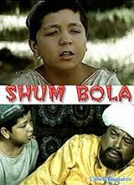
MUSTAQIL BAJARISH UCHUN TOPSHIRIQLAR
Mening sevimli qahramonim

Slide 4
KITOBNI QANDAY O‘QISH KERAK?

Slide 5
BILIB OLING
Ravishdoshlarning -b (-ib), -a (-y) qo‘shimchali shakllari ko‘makchi fe’lli so‘z qo‘shilmalari tarkibida yetakchi fe’l vazifasini bajarib keladi. Masalan: o‘qiy boshlamoq, o‘qib chiqmoq, o‘qib bo‘lmoq, o‘qib bermoq kabi. Ushbu qo‘shimchali ravishdoshlarga bo‘lishsizlik qo‘shimchasi -may shaklida, qolgan shakllariga esa -ma shaklida qo‘shiladi.
Masalan: o‘qib – o‘qimay, tura – turmay.

Slide 6
4-mashq
Berilgan fe’llardan -b (-ib), -a (-y) qo‘shimchali ravishdosh shakllarini yasang
va ko‘chiring.
ko‘rsatmoq
qo‘ymoq
gapirmoq
topmoq
burmoq
kelmoq

Slide 7
4-mashq
Berilgan fe’llardan -b (-ib), -a (-y) qo‘shimchali ravishdosh shakllarini yasang
va ko‘chiring.
ko‘rsatmoq
ko‘rsatib bermoq
ko‘rsata bilmoq
qo‘ymoq
qo‘yib yubormoq
qo‘ya turing
gapirmoq
gapirib bermoq
gapira ketdi
topmoq
topib olmoq
topa olmadi
burmoq
burib qo‘ymoq
buray boshladi
kelmoq
kelib ketmoq
kela boshladi

Slide 8
5-mashq
Avval bo‘lishli, so‘ngra bo‘lishsiz shaklidagi ravishdoshlar mavjud gaplarni ko‘chiring va ularning ifodalanishini tushuntiring.
U kitobni shunchalik berilib o‘qidiki, hatto biz kelganimizni sezmay qoldi.
Har narsaga aralashmay jimgina yur.
U radiodan berilayotgan qo‘shiqni ta’sirlanib tinglab borardi.
Gapni oxirigacha eshitmay biror xulosa qilma.
Ko‘rmayin bosdim tikanni, tortadurman zahrini.
Tog‘am va xolamni ko‘rib keldik.
Kitoblar orqali hamma yangiliklarni bilib olamiz.

Slide 9
5-mashqni tekshiramiz
Bo‘lishli shakldagi ravishdoshlar | Bo‘lishsiz shakldagi ravishdoshlar
U radiodan berilayotgan qo‘shiqni ta’sirlanib tinglab borardi. | U kitobni shunchalik berilib o‘qidiki, hatto biz kelganimizni sezmay qoldi.
Tog‘am va xolamni ko‘rib keldik. | Har narsaga aralshmay jimgina yur.
Kitoblar orqali hamma yangiliklarni bilib olamiz. | Gapni oxirigacha eshitmay biror xulosa qilma.
 | Ko‘rmayin bosdim tikanni tortadurman zahrini.

Slide 10
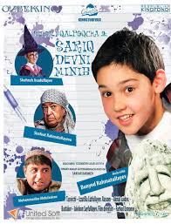
Adabiy o‘qish
Meni aldab-suldab ko‘chaga haydab chiqarishdi, ha, shunday qilishdi. Bo‘lmasa, teatrda ish to‘lib yotgan edi. Hech bo‘lmasa ko‘cha eshik oldida turib chipta yirtay desam: “O‘shanga ham ma’lumot kerak”, - deyishdi. Gapni qarang-a! O‘qing, o‘rganing emish! Nega endi o‘qir ekanman? Nega?

Slide 11
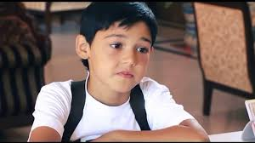
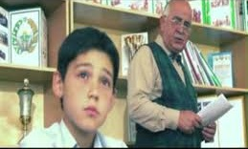
Qayerdasan, maktabim?
To‘xtang, nega endi ishim doim orqaga ketaveradi? Agronom bo‘ldim – quvildim. Shoir bo‘ldim – nomim chiqmadi. Muhandis bo‘ldim – arang qochib qutuldim. Nega?
Safarga chiqqanimdan buyon ko‘p ajoyibotlarni ko‘rdim, ko‘p g‘aroyibotlarning guvohi bo‘ldim. Xursand bo‘lgan kunlarim bo‘ldi. Xafa bo‘lgan kunlarim bo‘ldi. Ammo hech qachon bugungidek ko‘nglim o‘ksimagan edi.

Slide 12
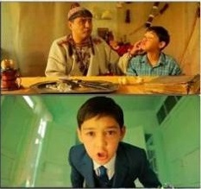
Mashaqqatli yo‘l
Men o‘qimasdan agronom bo‘lmoqchi edim, shuning uchun ham barcha azoblarga, barcha mashaqqatlarga tishimni tishimga qo‘yib chidagan edim, maqsadimga erisha olmadim. Sharmanda bo‘ldim! Nega?
Ho‘ngrab yig‘lab yubordim.

Slide 13
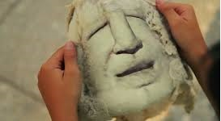
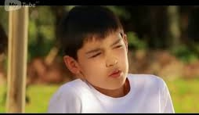
Ilm olish uchu nima qilish kerak?
- Qalpoqcham, ey, safarlarda hamisha yo‘ldoshim, maslahatgo‘yim, qani, o‘zing aytchi, nega men maqsadga erisha olmadim?
Chunki ilming yo‘q edi, - dedi sehrli qalpoqcham.
Ilm olish uchun nima qilish kerak edi?
O‘qishing kerak edi.
Nima?!

Slide 14
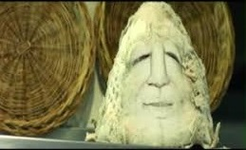
Ha, ha, o‘qituvching Qobilboy, sevimli direktoring Otajon Azizovichlarning gapiga quloq solishing kerak edi.
Demak, sen meni chalg‘itgan ekansan-da, aldabsan-da!
Yo‘q, aldamadim, chalg‘itmadim. Fikrlaring xato ekanligini tushunib olgin, deb qo‘limdan kelgancha ko‘maklashdim.

Slide 15
Mavzu yuzasidan savol va topshiriqlar
1. Siz Hoshimjonning qilgan ishlaridan qanday xulosa chiqardingiz?
2. Ayting-chi, o‘qimay yoki hunar egallamay biror kasb egasi bo‘lish mumkinmi?
3. Sizning kelajakdagi rejalaringiz qanday?
4. Orzu qilgan kasbingizni egallash uchun nimalar qilishni o‘ylab qo‘ydingizmi?

Slide 16
MUSTAQIL BAJARISH UCHUN TOPSHIRIQLAR
1. “T-chizmasi” asosida quyidagi tahlilni bajaring:
Sof fe’llar va ravishdoshlar o‘rtasidagi farqlarni aniqlang.
2. “Veen diagrammasi”asosida ravish va ravishdoshlarning o‘xshash va farqli xususiyatlarini yozing.

Slide 17
MUSTAQIL BAJARISH UCHUN TOPSHIRIQLAR
3. O‘qigan va o‘qimoqchi bo‘lgan kitoblaringiz nomini yozib, berilgan jadvalni to‘ldiring.
O‘qiganman | Endi o‘qimoqchiman
??? | ???

